Slide 1

Final - Presentation
Report System

Slide 2





הבעיה
אובדן רכיבים
חוסר תיעוד
חוסר ביעילות
בזבוז זמן
נזק כלכלי

Slide 3
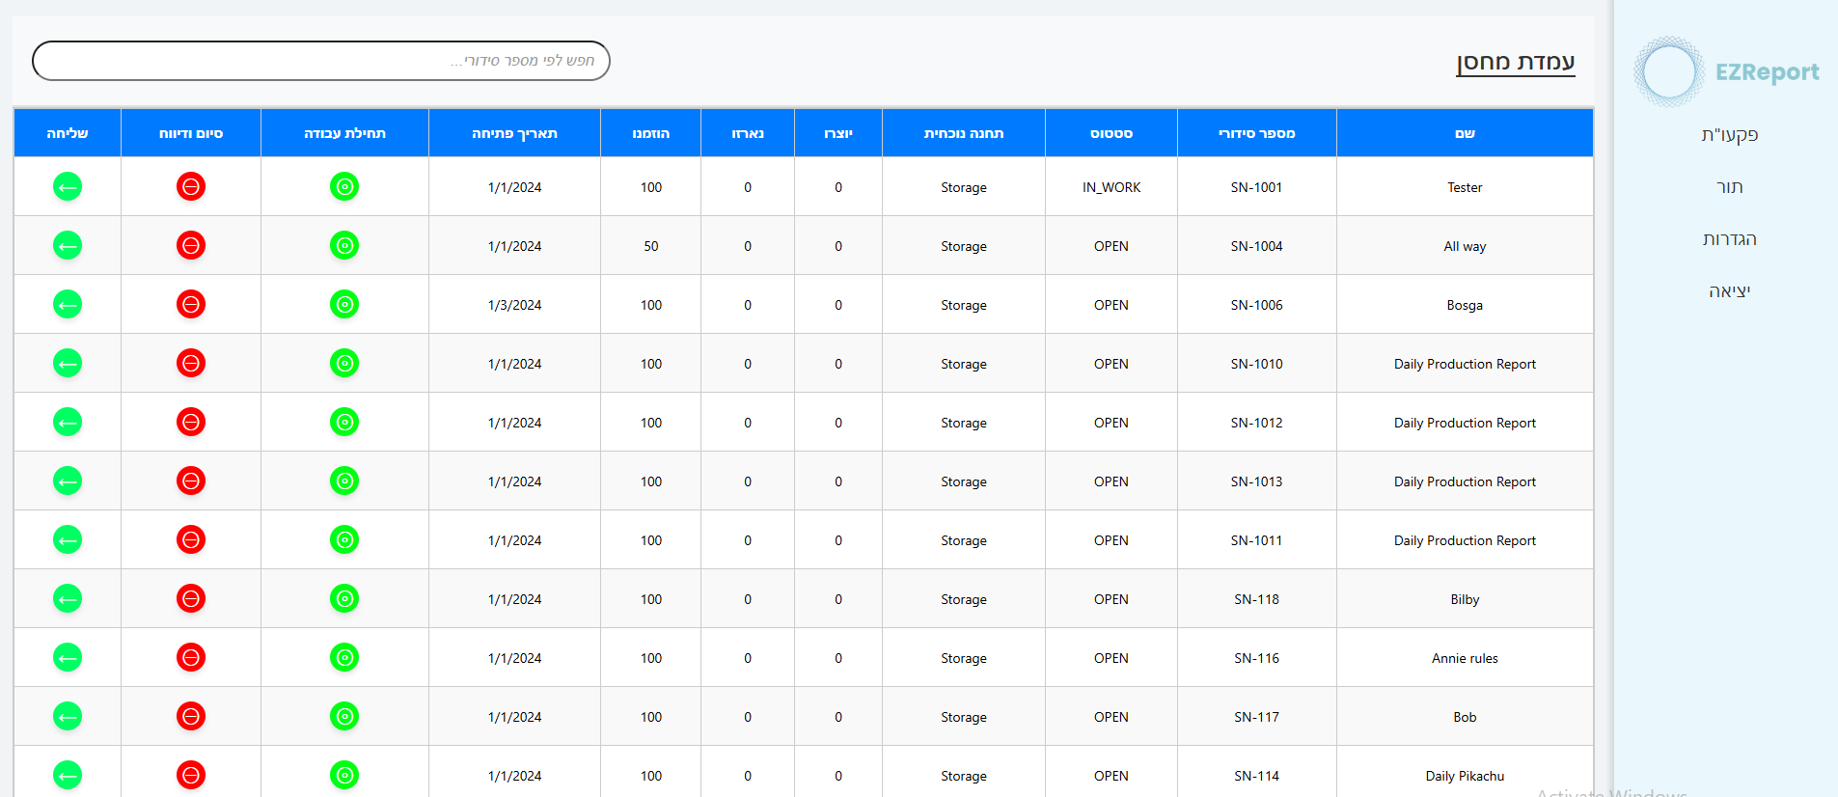
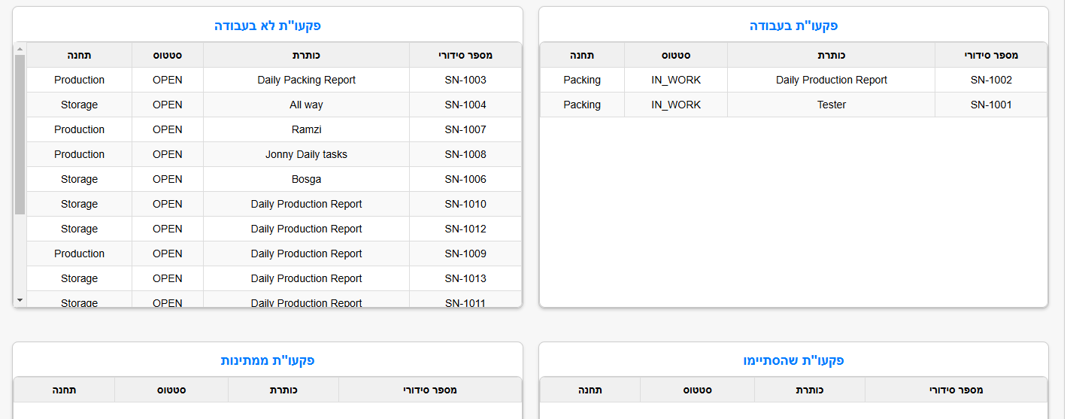
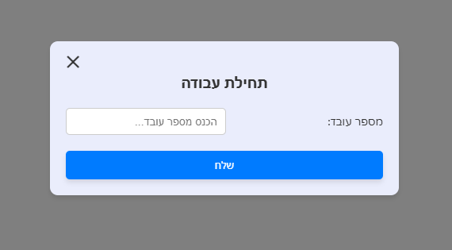
הפתרון – בניית מערכת CRM

Slide 4
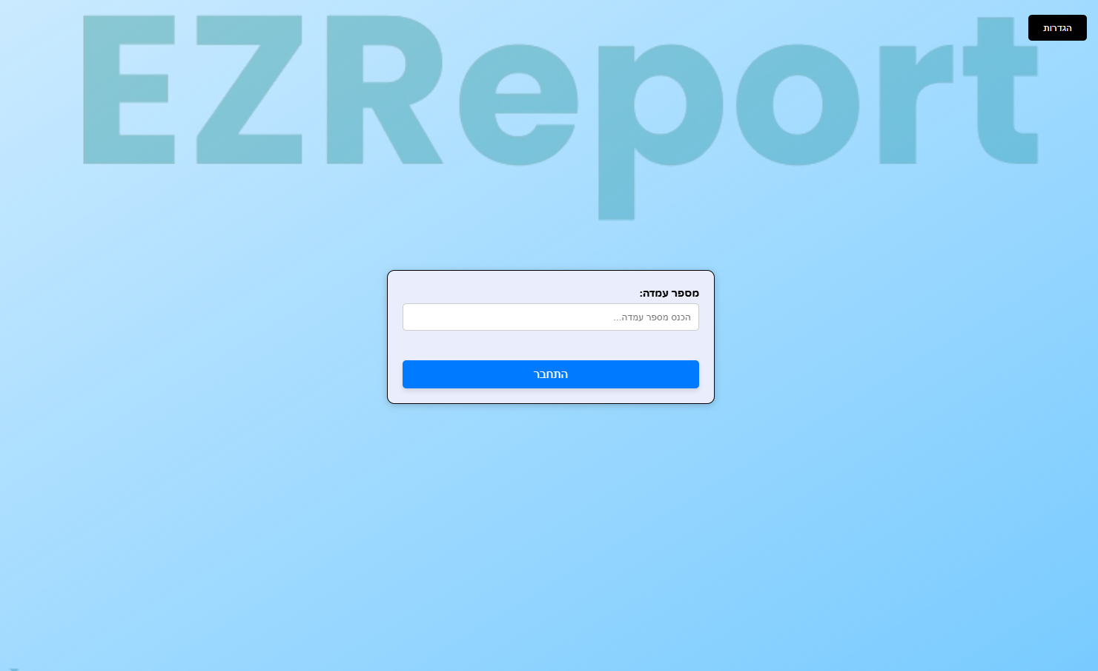
מבנה הפרויקט – מסך התחברות

Slide 5
מבנה הפרויקט – דף מרכז השליטה

Slide 6
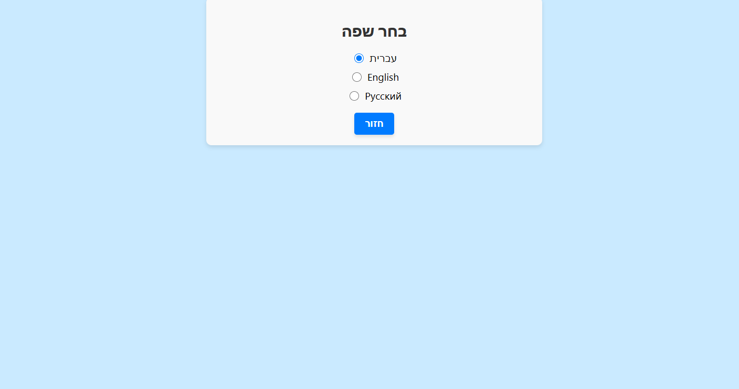
מבנה הפרויקט – דף הגדרות

Slide 7
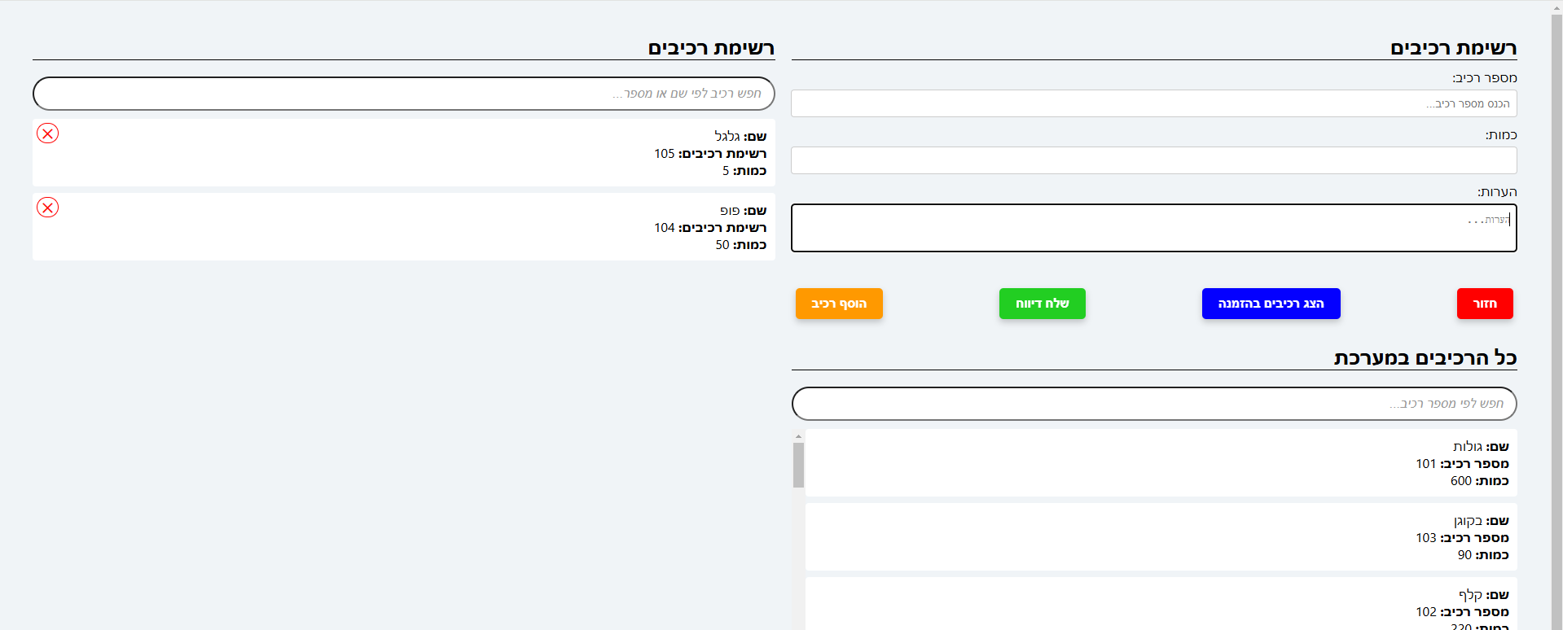
מבנה הפרויקט – דף עמדת מחסן

Slide 8
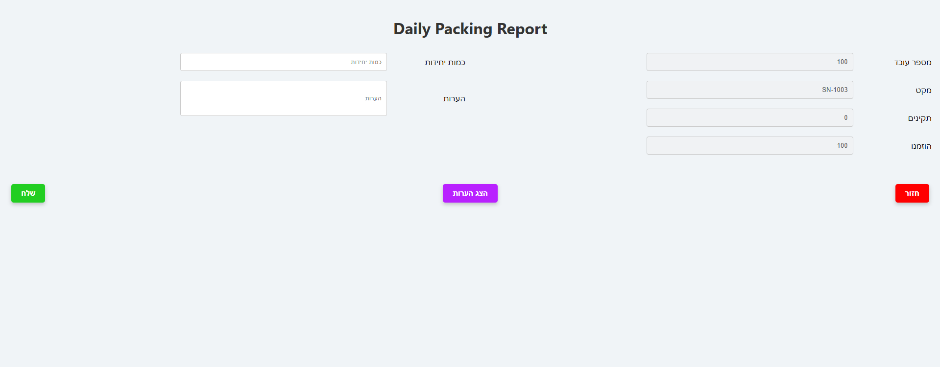
מבנה הפרויקט – דף עמדת ייצור/אריזה

Slide 9

מבנה הפרויקט – דף שגיאה

Slide 10

מבנה הפרויקט – דף לא קיים

Slide 11
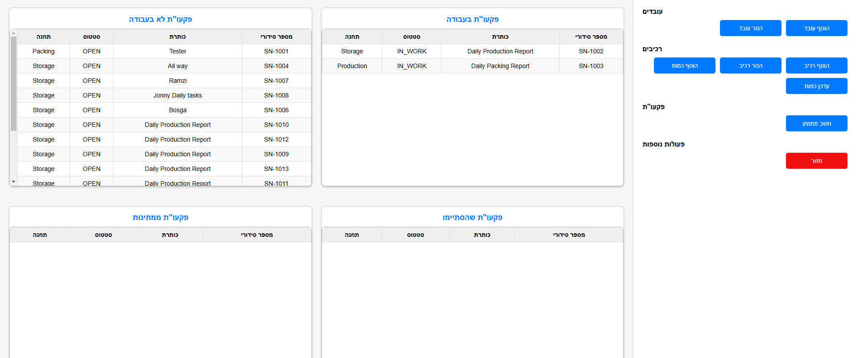
מבנה הפרויקט – דף מנהל

Slide 12
קשים ואתגרים
חוסר רצינות מצד סמנכ"ל החברה
שימוש בטכנולוגיות חדשות
שיפור הפרויקט
עבודה עצמאית

Slide 13
תוצאה סופית
מערכת המאפשרת לעובדים לדווח בקלות
להפוך את המערכת לידידותית למשתמש, אמינה, אינטואיטיבית ויעילה
למנוע תקלות, חריגות וטעויות במהלך ההתנהלות עם המערכת.

Slide 14
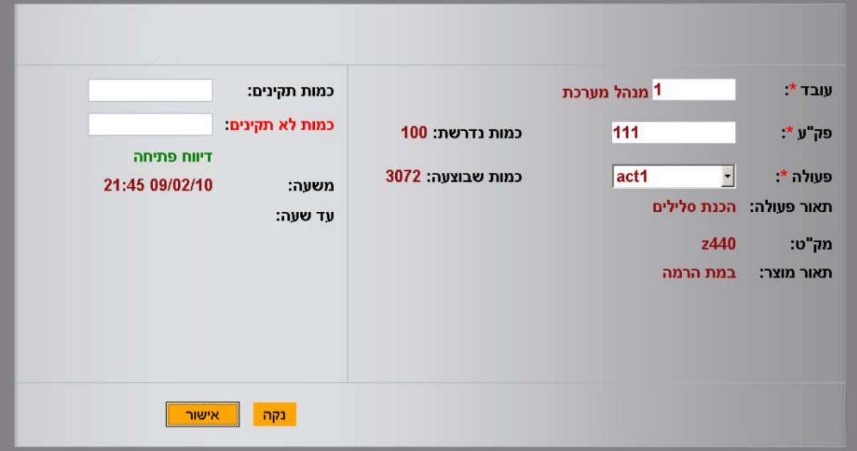
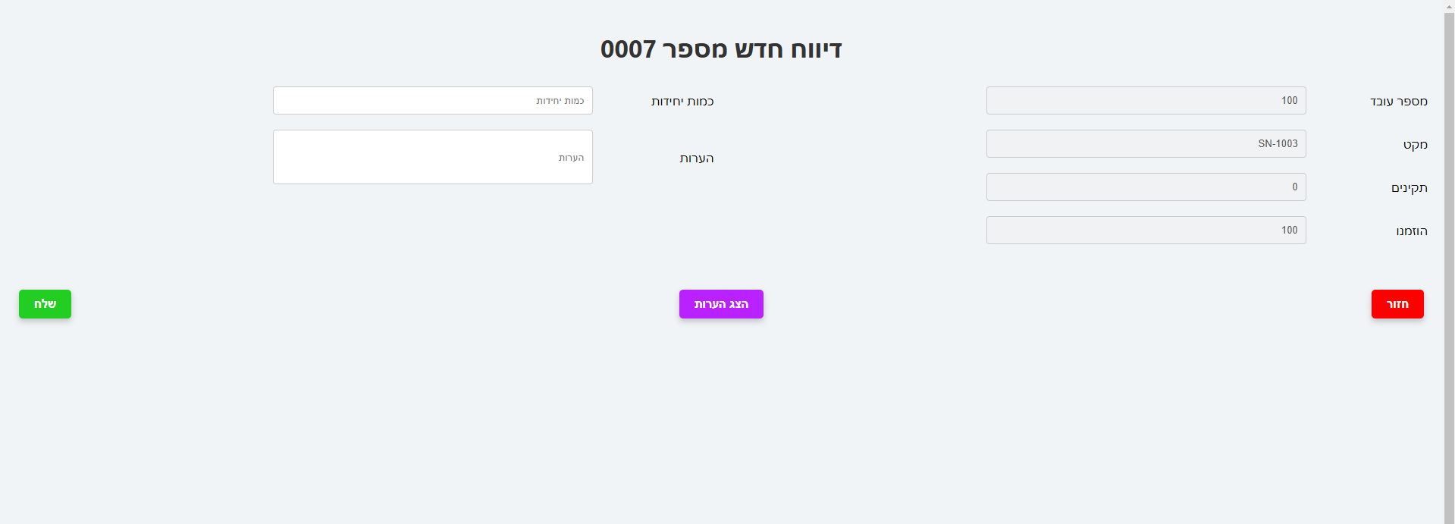
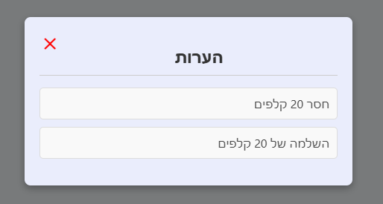
הבדלים בין הדו"ח אפיון לתוצר הסופי
התווסף הצגת הערות
שנוי השדות
הורדת זמנים להצגה
ניטרול שדות

Slide 15
Gantt Chart
2024
רבעון ד'
2024
רבעון ג'
2024
רבעון ב'
2024
רבעון א'
פיתוח תשתיות React
למידת טכנולוגיות
הקמת פרויקט Node.js
פיתוח תשתיות לתקשורת עם בסיס נתונים
הגדרת קריאות Postman
פיתוח המערכת
בדיקות אינטגרציה
ביצוע בדיקות ידניות ואוטומטיות
טיפול בתקלות ושיפורים על פי תוצאות הבדיקות
פיתוח תשתיות לתקשורת עם בסיס נתונים
שיפורים קוסמטיים לעיצוב
מתן תמיכה וליווי במהלך תקופת ההטמעה
הפקת דוחות מסכמים והעברת המקל לצוות התחזוקה
מקרא
פיתוח
הדרכה והטמעה
מחקר וניתוח

Slide 16
תודה רבה על ההקשבה!
Ron Moshailov

